Slide 1

STACK OVERFLOW
SORU İÇERİKLERİ
MAYIS
2025
METİN MADENCİLİĞİ
SEYFETTİN BUDAK
GİRİŞ - 1
BİLECİK ŞEYH EDEBALİ ÜNİVERSİTESİ
FEN FAKÜLTESİ
İSTATİSTİK VE BİLGİSAYAR BİLİMLERİ
STACK OVERFLOW SORULARININ BAŞLIKLARI, SORU İÇERİĞİ VE KULLANILAN DİLLER İLE İLGİLİ METİN MADENCİĞİLİ
İLERLEYİŞ
01
02
03
04
05
06
PROBLEM TANIMI
VERİYİ ANLAMA
VERİNİN HAZIRLANMASI
ANALİZLER (MODELLEME)
DEĞERLENDİRME
YAYILIM
DERS_
HAZIRLAYAN_
İST314 Veri Madenciliğine Giriş
Doç. DR. Nur Kuban TORUN
SEYFETTİN BUDAK
GİRİŞ
TextmineR

Slide 2
STACK OVERFLOW
SORU İÇERİKLERİ
MAYIS
2025
METİN MADENCİLİĞİ
SEYFETTİN BUDAK
İLERLEYİŞ - 2
İÇİNDEKİLER
İÇERİK LİSTESİ
Tanımlayıcı
Tahmin Edici
İÇERİK KODLARI
PROBLEM TANIMI
01
VERİYİ ANLAMA
02
YÖNTEMLER
VERİNİN HAZIRLANMASI
03
ANALİZLER (MODELLEME)
04
DEĞERLENDİRME VE YORUM
05
YAYILIM (SUNUM VEYA RAPOR)
06
İLERLEYİŞ BU LİSTEDEKİ SIRAYLA OLACAKTIR. SUNUMDA SAĞ ALTTA YAZAN SAYILAR İÇERİK KODLARINA GÖRE YAPILMIŞ VE HANGİ AŞAMADA OLDUĞUNU GÖSTERİR.

Slide 3

STACK OVERFLOW
SORU İÇERİKLERİ
MAYIS
2025
METİN MADENCİLİĞİ
SEYFETTİN BUDAK
SİTEYİ TANIYALIM - 3
KULLANILAN SİTE
STACK OVERFLOW
“
Stack Overflow, yazılım geliştiricilerin soru sorup cevap verdiği, bilgi paylaştığı bir soru-cevap platformudur.
KURUCULAR
Jeff Atwood ve Joel Spolsky
2008 YILINDA KURULMUŞTUR,
aylık 100M + ziyayetci alır.
ÇOK FAZLA VERİ İÇERİR VE YAZILIMCI TOPLULUĞUNUN DÜŞÜNCELERİNİ VE KULLANILAN DİLLERİ YANSITIR.

Slide 4
STACK OVERFLOW
SORU İÇERİKLERİ
MAYIS
2025
METİN MADENCİLİĞİ
SEYFETTİN BUDAK
PROBLEMİN TANIMLANMASI - 4
YAZILIM DİLLERİ
KULLANILAN KALIPLAR
HANGİ DİLLER NE KONUDA KONUŞULUYOR
NEDEN
YAPIYORUM
01

Slide 5
STACK OVERFLOW
SORU İÇERİKLERİ
MAYIS
2025
METİN MADENCİLİĞİ
SEYFETTİN BUDAK
SAYFANIN İNCELENMESİ- 5
VERİYİ ANLAMA
SAYFAYI TANIYALIM
SAYFA ÖZELLİKLERİ
YAPILABİLECEKLER
01
02
03
04
05
06
07
08
09
SAYFAYA ÜYE OLMADAN ERİŞİM
KONU BAŞLIKLARI AYRI SAYFALARDA
HER …/questions/... SAYFASINDA 15 SORU
TOPLAM 1000 SAYFADAN VERİ ALINACAK
YAKLAŞIK 15000 SORU METNİ
YAKŞALIK 15000 BAŞLIK
HER SORUDA KULLANILAN DİLLER BELİRTİLMİŞ
HER SORUNUNU OYLARI VE PAYLAŞILMA SAATİ
PAYLAŞAN KULLANICI (GİZLENDİ)
Bu veriler kullanılarak çeşitli analizler yapılabilir. Öncelikle sorularda kullanılan programlama dillerine göre bir popülerlik analizi gerçekleştirilebilir. Hangi dillerin daha sık kullanıldığı ve hangi dillerin daha çok ilgi gördüğü (oy aldığı) gibi sorulara yanıt aranabilir. Ayrıca, metin madenciliği teknikleriyle en sık geçen kelimeler ve kavramlar belirlenerek konu başlıkları ve temalar çıkarılabilir.
02

Slide 6
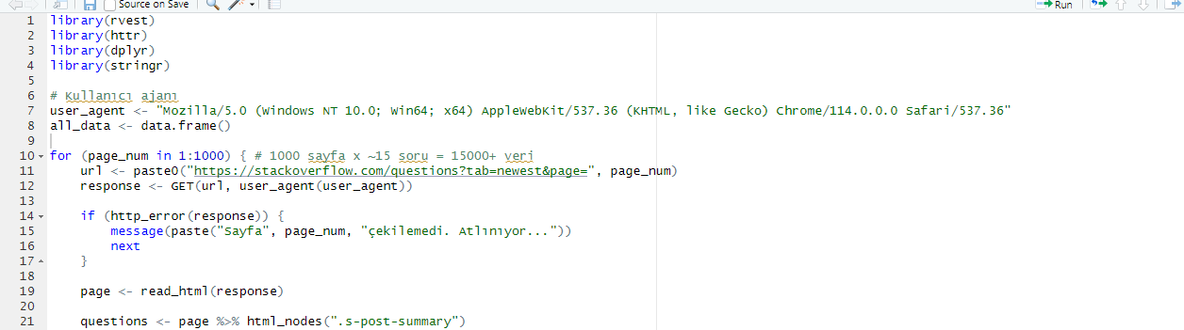
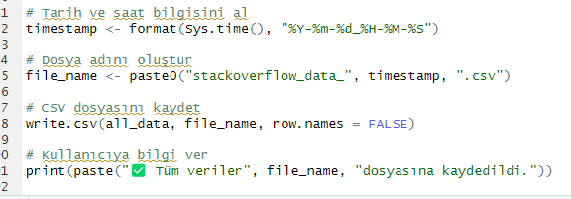
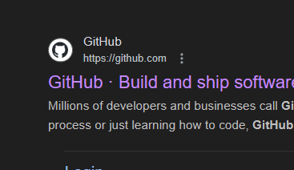
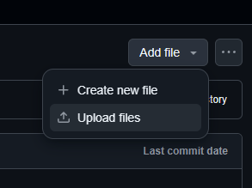
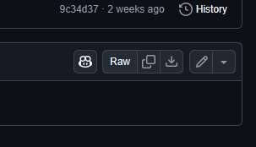
STACK OVERFLOW
SORU İÇERİKLERİ
MAYIS
2025
METİN MADENCİLİĞİ
SEYFETTİN BUDAK
MİNİNG İŞLEMİ- 6
HAZIRLIK
VERİNİN HAZIRLANMASI
Veriler R dilinin “httr” kütüphanesinin GET fonksiyonu kullanılarak çekildi. Verilere gerekli HTML parse yöntemleri uygulandı ve istenen değişkenlere atandı.
Değişkenler bir data frame de toplanarak CSV dosyasına dönüştürüldü.
Dönüştürülen CSV dosyası kolay erişim için GitHub sayfasında herkese açık bir repoya eklendi.
Eklenen dosyanın, RAW (saf) haliyle istenen yerden erişim sağlanması kolaylaştırıldı.
03

Slide 7
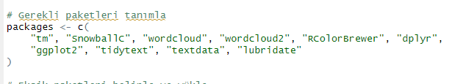
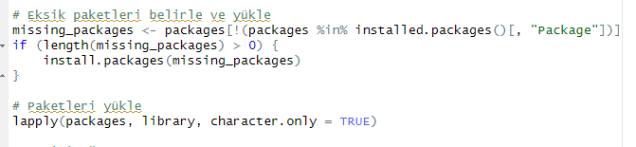
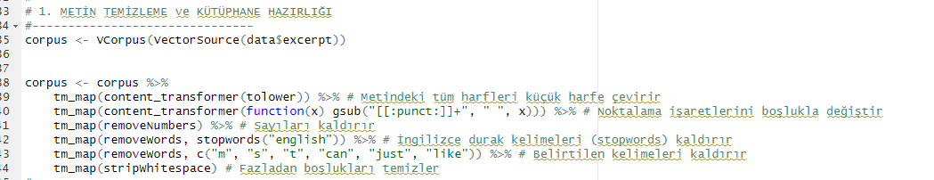


STACK OVERFLOW
SORU İÇERİKLERİ
MAYIS
2025
METİN MADENCİLİĞİ
SEYFETTİN BUDAK
VERİYİ DÜZENLEME - 7
HAZIRLIK
KUTUPHANELER VE STOPWORDS
Gerekli kütüphaneler bir değişken yardımı ile vektör olarak toplanıldı.
Kütüphanelerin bilgisayarda problem oluşturmaması için daha önce sisteme yüklü olup olmadığı kontrol edilip yüklendi.
Tüm kütüphaneler projeye dahil edildi.
Verideki yazılar corpus değişkenine daha kolay analiz edilmesi amacıyla atandı. VCorpus fonksiyonu değişkenleri içerisinde bazı sınıflara göre ayırır ve kolaylık sağlar.
03

Slide 8
STACK OVERFLOW
SORU İÇERİKLERİ
MAYIS
2025
METİN MADENCİLİĞİ
SEYFETTİN BUDAK
ANALİZ - 8
ANALİZ
MODELLEME
04
METİN MADENCİLİĞİ İÇİN GEREKLİ KELİME BULUTU, TEKLİ VE ÇOKLU FREKANSLAR VB. ANALİZLERİN YAPILMASI

Slide 9
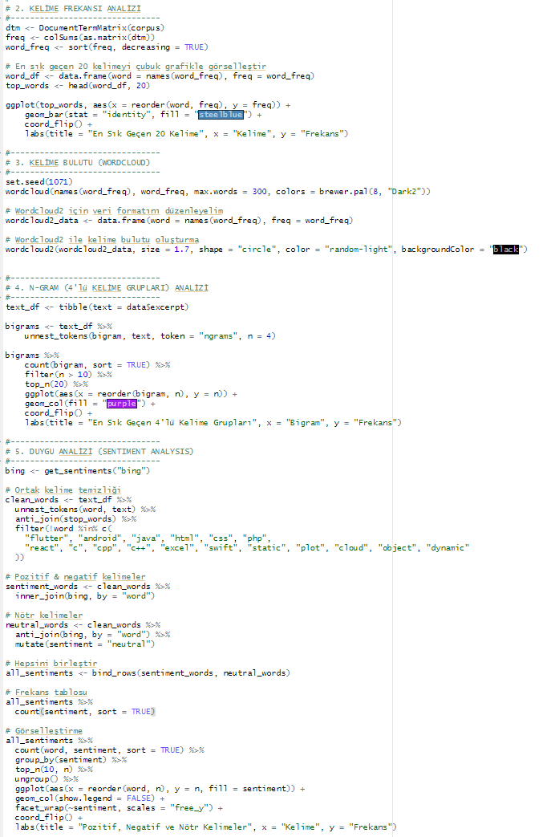
STACK OVERFLOW
SORU İÇERİKLERİ
MAYIS
2025
METİN MADENCİLİĞİ
SEYFETTİN BUDAK
MODELLEME - 9
FREKANS TABLOSU
MODEL KODLARI
Yorumlar için gerekli model kodlarını içerir.
Frekans Analizi
Kelime Bulut Analizleri
N-GRAM (4’lü)
Duygu Analizi
04
TEXT (METİN) VERİLERİ STOPWORDS VE İSTENMEYEN KELİMELERDEN ARINDIRILDIKTAN SONRA YAPILAN MODELLER VE ANALİZLER

Slide 10
STACK OVERFLOW
SORU İÇERİKLERİ
MAYIS
2025
METİN MADENCİLİĞİ
SEYFETTİN BUDAK
DEĞERLENDİRME - 10
ANALİZ
YORUMLAMA
05
METİN MADENCİLİĞİ İÇİN GEREKLİ KELİME BULUTU, TEKLİ VE ÇOKLU FREKANSLAR VB. ANALİZLERİN YORUMLARI

Slide 11
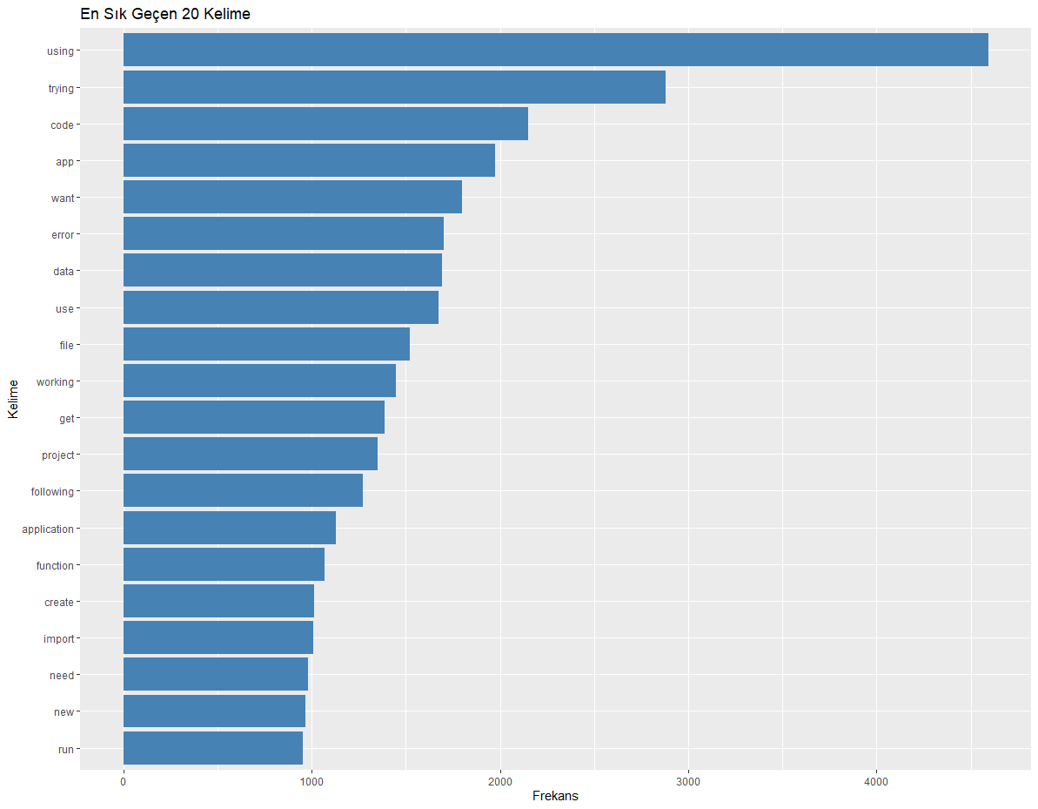
STACK OVERFLOW
SORU İÇERİKLERİ
MAYIS
2025
METİN MADENCİLİĞİ
SEYFETTİN BUDAK
FREKANS YORUMU - 11
FREKANS TABLOSU
EN ÇOK TEKRAR EDEN 20 KELİME
İLK 3 KELİME: USING, TRYING, CODE, vb.
Herhangi bir dilde yazılan koddaki fonksiyon yapısı veya kütüphane gibi özelliklerin nasıl kullanılacağı veya deneneceği soruluyor. Bu kelimenin ilk sırada olması sitenin amacıyla uyuşuyor.
05
KELİMELER STOPWORDS VE ANLAMSIZ KELİMELERDEN ARINDIRILDIKTAN SONRA EN ÇOK TEKRAR EDEN 20 KELİME

Slide 12
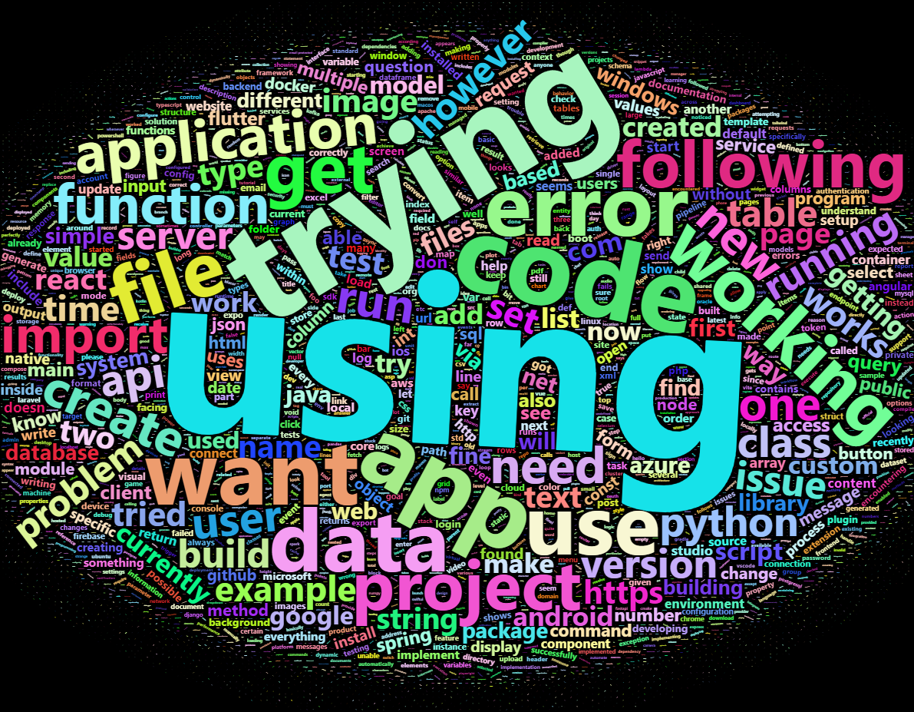
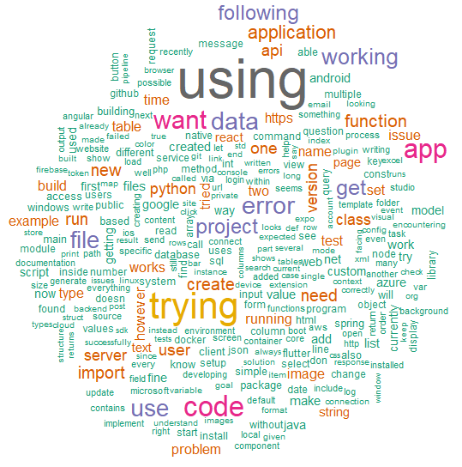
STACK OVERFLOW
SORU İÇERİKLERİ
MAYIS
2025
METİN MADENCİLİĞİ
SEYFETTİN BUDAK
GEREKLİ ANALİZLER- 12
KELİME BULUTLARI
TEKRAR SAYISINA GÖRE BOYUT
Frekans tablosu ile aynı yorumlar yapılabilir. Boyuta etken faktör tekrar sayısıdır.
Ne kadar fazla tekrar sayısı varsa boyut o kadar büyüktür.
Frekans tablosuna göre daha fazla sayıda kelime içerir ve yorumlar ona göre yapılabilir.
05
KELİMELER STOPWORDS VE ANLAMSIZ KELİMELERDEN ARINDIRILDIKTAN SONRA EN ÇOK TEKRAR EDEN KELİMELERİN KELİME BULUTU ÇOK FAZLA SAYIDA KELİME GÖRÜNEBİLİR. TEKRAR SAYISI KELİMENİN BOYUTUNU ARTTIRIR.

Slide 13
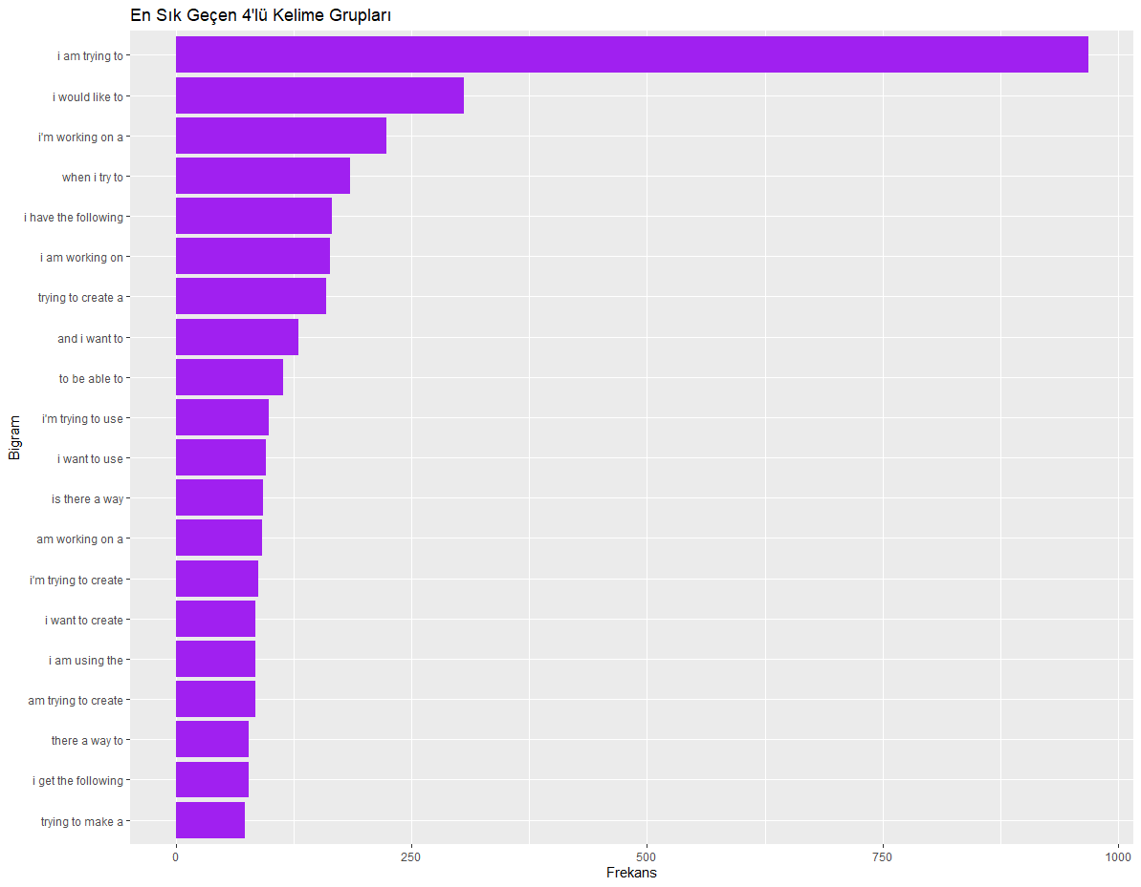
STACK OVERFLOW
SORU İÇERİKLERİ
MAYIS
2025
METİN MADENCİLİĞİ
SEYFETTİN BUDAK
GEREKLİ ANALİZLER- 13
N-GRAM
4’LÜ KELİME TEKRAR ANALİZİ
Diğer yöntemlere göre daha tutarlı ve kolay yorum yapılabilir.
En çok tekrar eden birbirine bağlı 4 kelimeyi ifade eder.
Örnek Yorumlar:
- Kullanıcıların en çok sorduğu sorular bir şeyi denerken yaşadığı durumu ifade etmeye çalıştığını gösteriyor.
- Bir şeyi nasıl istediklerini ve ne üzerinde çalıştığını tanımlayıp soruyu onun üzerine sorulan soruları gösteriyor.
05
KELİMELER STOPWORDS VE ANLAMSIZ KELİMELERDEN ARINDIRILDIKTAN SONRA EN ÇOK TEKRAR EDEN 4’LÜ 20 KELİME GRUBUNUN FREKANS TABLOSU

Slide 14
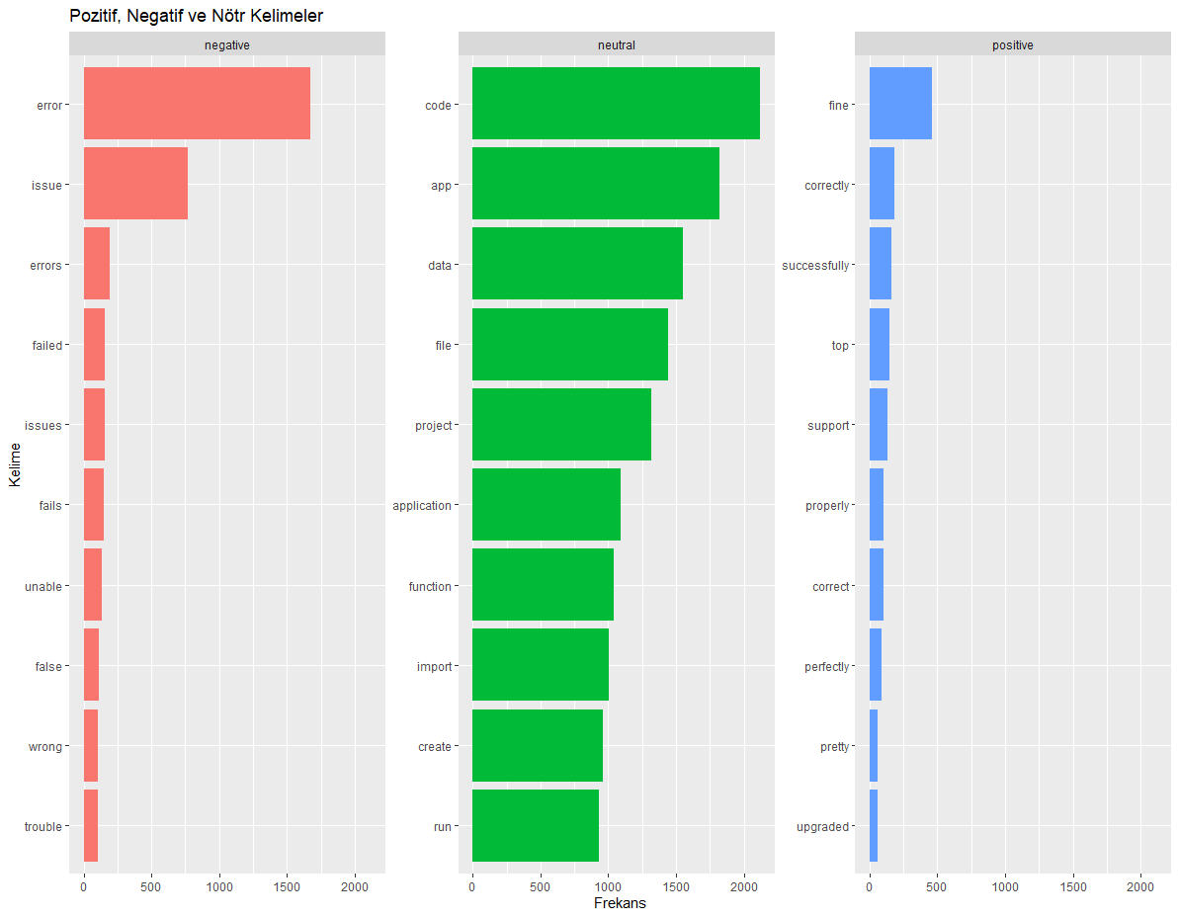
STACK OVERFLOW
SORU İÇERİKLERİ
MAYIS
2025
METİN MADENCİLİĞİ
SEYFETTİN BUDAK
GEREKLİ ANALİZLER- 14
KELİME BULUTLARI
DUYGU ANALİZİ
Bu yorumlama yönteminde kelime grubunun olumlu ve olumsuz türde yorumlamasını gösterir.
Negatif yorumların çokluğu, çoğu kullanıcının soru kısmında yaşadığı problemini veya hatasını sorduğunu gösterir.
Pozitif kelimelerin azlığı ise sorduğu soruların kodunun iyi olduğunu çalıştığını ama birkaç hata aldığını gösterir. Bazı kelimeler ise farklı anlamlar taşıyabilir. Correctly veya perfectly gibi kelimerle olumsuz cümleler de kurulabilir. Bu koşul ile yorum yaparsak bazen kodlarının doğru ve başarılı çalıştığı bazen ise tamamen veya hatalı olduğunu gösterir.
05
KELİMELER STOPWORDS VE ANLAMSIZ KELİMELERDEN ARINDIRILDIKTAN SONRA EN ÇOK TEKRAR EDEN 20 KELİME

Slide 15
STACK OVERFLOW
SORU İÇERİKLERİ
MAYIS
2025
METİN MADENCİLİĞİ
SEYFETTİN BUDAK
YAYILIM - 15
YAYILIM
SUNUM - RAPOR
06
TOPLUMA SUNMAK AMACIYLA ANALİZLERDEN SONRA GEREKLİ SUNUM VEYA RAPORUN HAZIRLANMASIDIR.

Slide 16

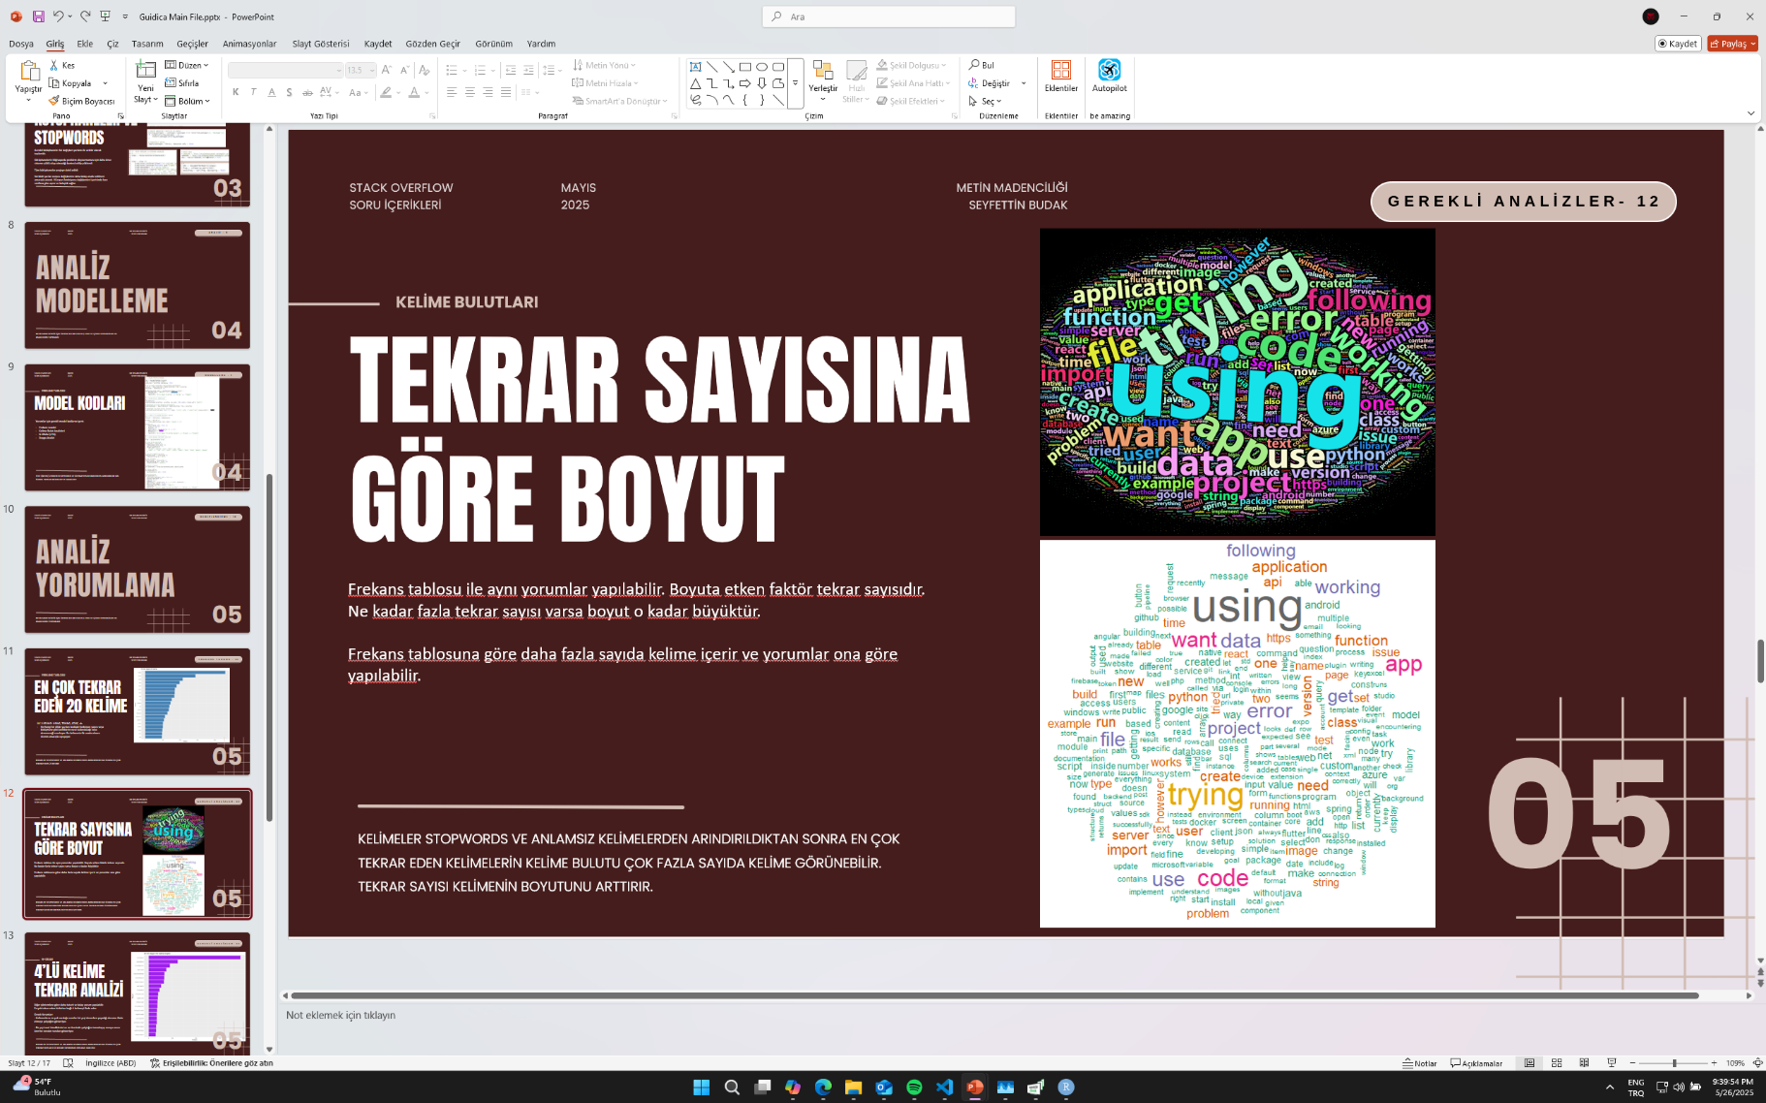
STACK OVERFLOW
SORU İÇERİKLERİ
MAYIS
2025
METİN MADENCİLİĞİ
SEYFETTİN BUDAK
SUNUM- 16
YAYILIM AŞAMASI
SUNUM
ŞUAN YAYILIM AŞAMASINDA OLAN SUNUM KISMININ İÇERİSİNDE BULUNUYORUZ.
YAYILIM AŞAMASINDA, ANALİZ SONUCUNDA BULUNAN BULGULAR SUNUM İLE GEREKLİ KURUM VEYA KİŞİLERE SUNULUR.
RAPOR İLE SUNUMDA VERİLEN BİLGİLERİN DETAYLI AÇIKLAMASI VE AŞAMALARI BULUNUR
06
SUNUM: İÇERİSİNDEYİZ :d

Slide 17
STACK OVERFLOW
SORU İÇERİKLERİ
MAYIS
2025
METİN MADENCİLİĞİ
SEYFETTİN BUDAK
KAPANIŞ - 17
THANK YOU
© COPY ALL RIGHT.
SEYFETTİN BUDAK
2025
KAYNAKÇA
DERS VE BÖLÜM
SOSYAL MEDYA
https://stackoverflow.com/questions
https://github.com/bymayfe/r_verimadenciligi/
https://httr.r-lib.org/
https://www.r-project.org/help.html
https://chatgpt.com/
Doç. DR. Nur Kuban TORUN –> SUNUM VE KAYNAKLAR
BİLECİK ŞEYH EDEBALİ ÜNİVERSİTESİ
FEN FAKÜLTESİ
İSTATİSTİK VE BİLGİSAYAR BİLİMLERİ
İST314 Veri Madenciliğine Giriş
Doç. DR. Nur Kuban TORUN
https://mayfedev.vercel.app/
https://www.instagram.com/seyfettinbudakk/
BENİ İLGİYLE DİNLEDİĞİNİZ İÇİN TEŞEKKÜRLER..

